Slide 1
Fizička hemija čvrstog stanja 07FHCS
07FHCS2223
Osnovne informacije za školsku 2022/23.
Dobrodošli !!!

Slide 2
Fizička hemija čvrstog stanja – obavezan predmet za studente IV godine
Uspešno završen i položen kurs donosi 7 ESPB.
Predmetni nastavnik:
dr Bojana Vasiljević, docent
lab 361/362
mail: bojana@ffh.bg.ac.rs
Predmetni asistent:
dr Branislav Stanković, asistent sa doktoratom
mail: branislav.stankovic@ffh.bg.ac.rs

Slide 3
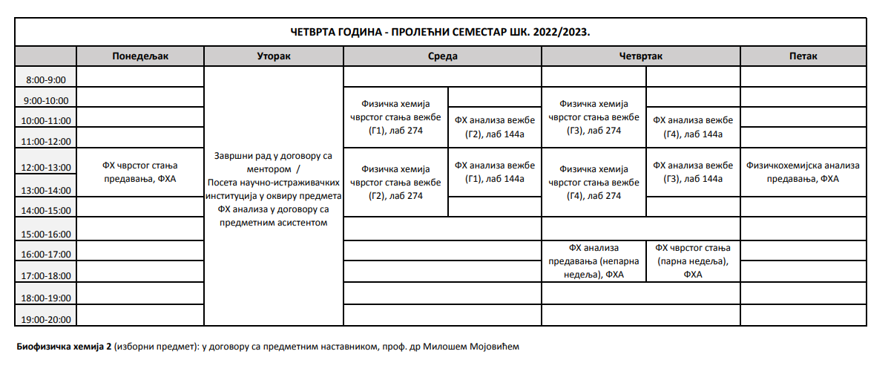
Tri časa predavanja + četiri časa vežbi – prema akreditaciji
Predavanja – svakog ponedeljka i svakog drugog četvrtka, počevši od 27.2.
Vežbe – dogovor sa asistentom

Slide 4
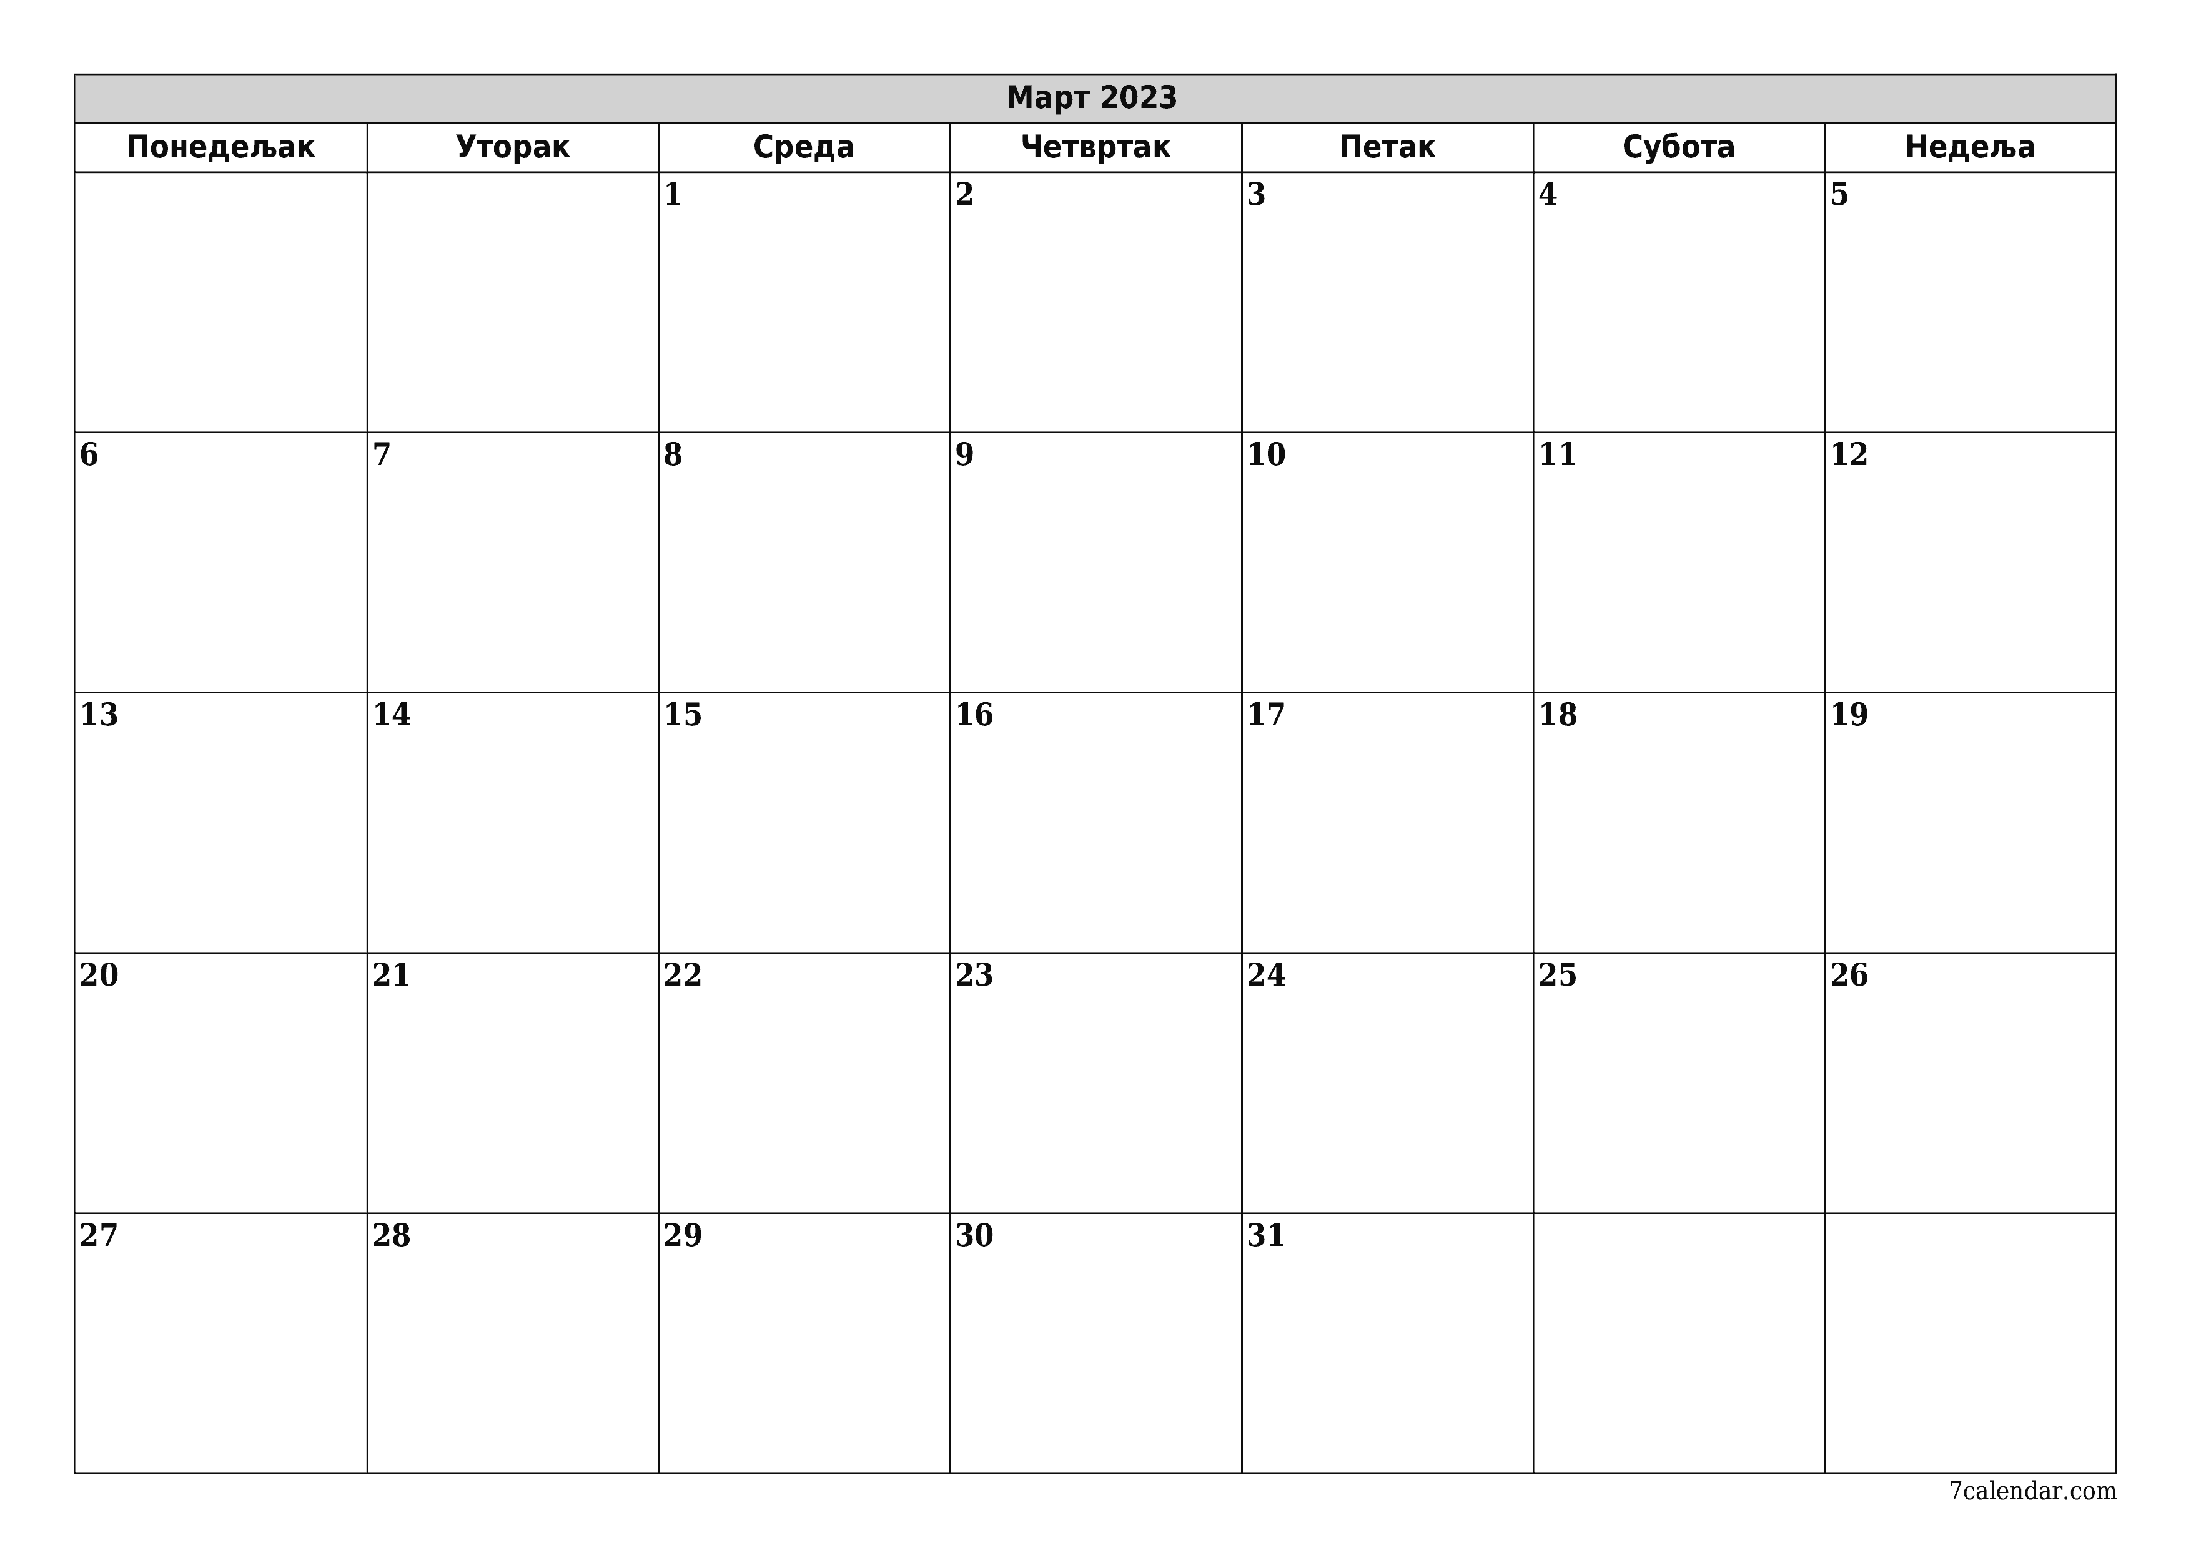
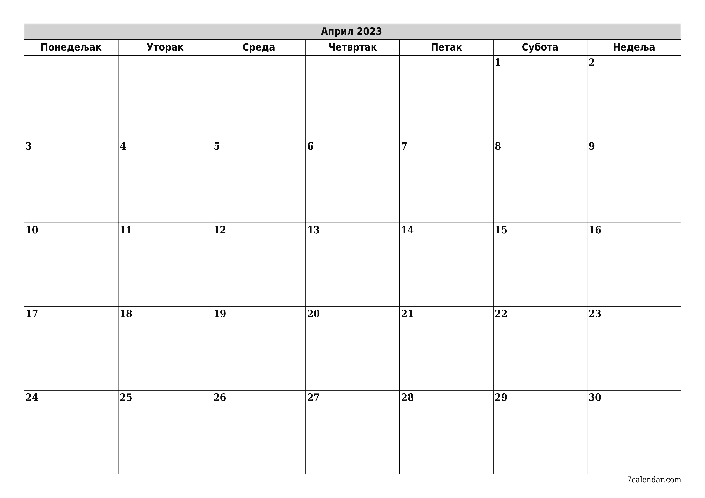
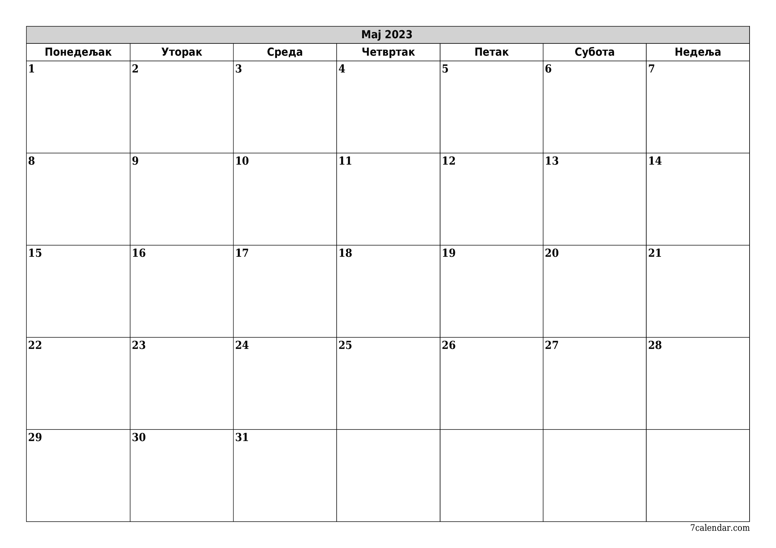
1
2
3
9
4
5
10
6
7
8
11
12
Nastavi kolokvijum može biti 10.04 (u 12h) ili 13.04. (u 16h)
13
14
15
16
17
18

Slide 5
Potrebno je da sa interneta preuzmete besplatan program VESTA
za crtanje kristalnih struktura
https://jp-minerals.org/vesta/en/download.html
Potrebno je da imate Gmail nalog zbog nekih od laboratorijskih vežbi.
Poeni:
Vežbe – 15 poena
Nastavni kolokvijum – 40 poena
Ispit – 45 poena

